Slide 1
Úvod do korpusové lingvistiky
5
Korpusové nástroje II

Slide 2
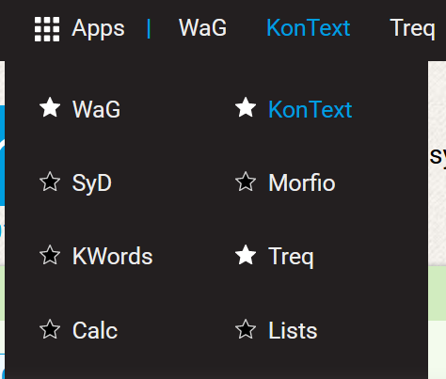
Další nástroje přístupné přes rozhraní KonText

Slide 3
WaG/Word at a Glance/Slovo v kostce
Find a word (sníh, sucho, válka)
Compare words (snídaně, oběd, večeře/ Německo, Rusko/ chytrý, hloupý)
Search in two languages / translate (host, opilec)

Slide 4
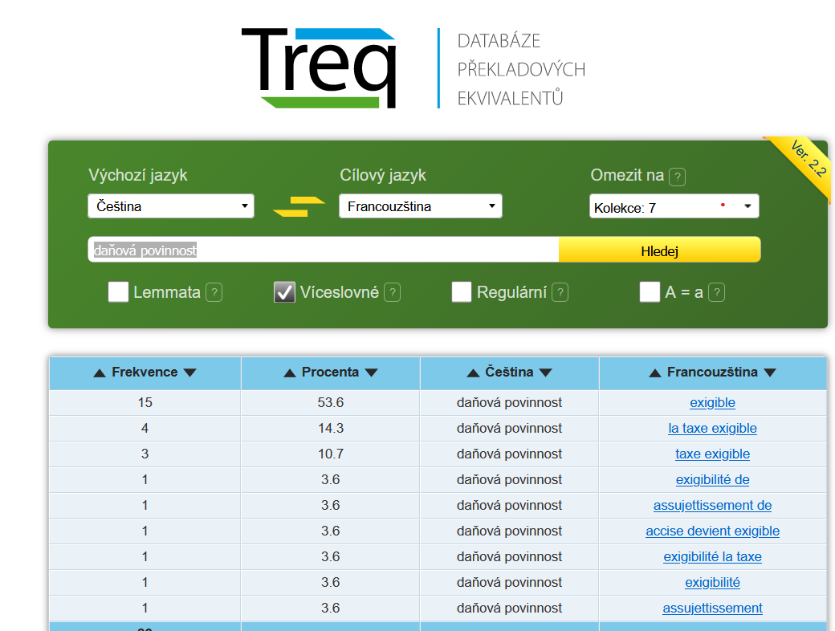
Treq

Slide 5
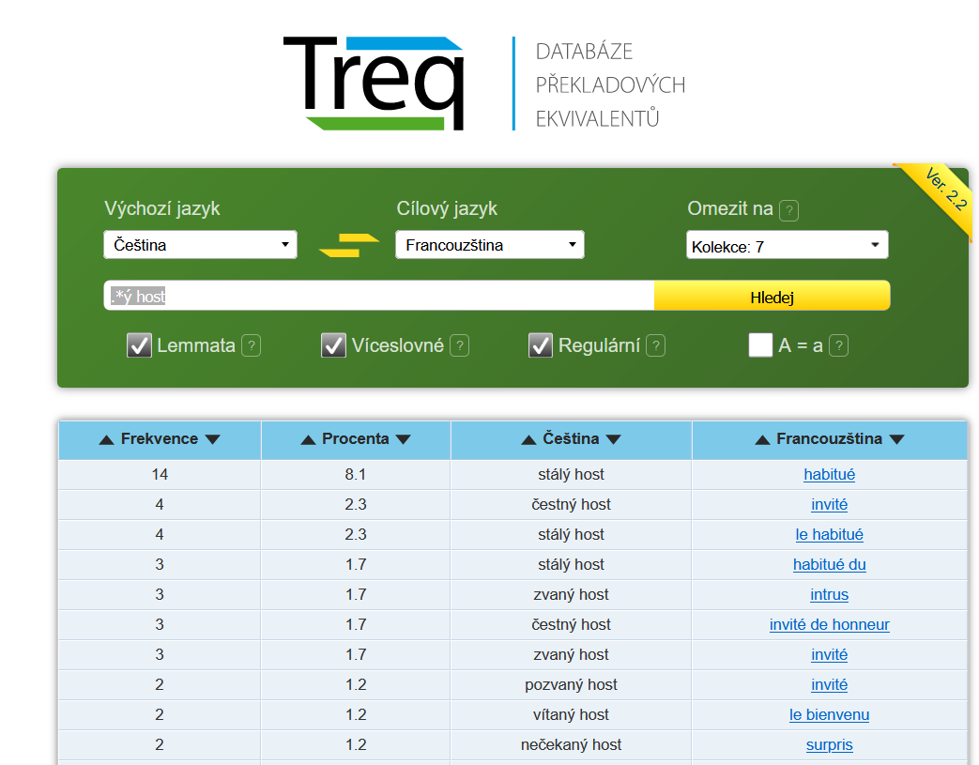
Jaký host ?

Slide 6
Morfio
Hledání n-tic se společnou a odlišnou částí
Možnost sledovat slovotvornou produktivitu
Možnost vyhledávat varianty

Slide 7
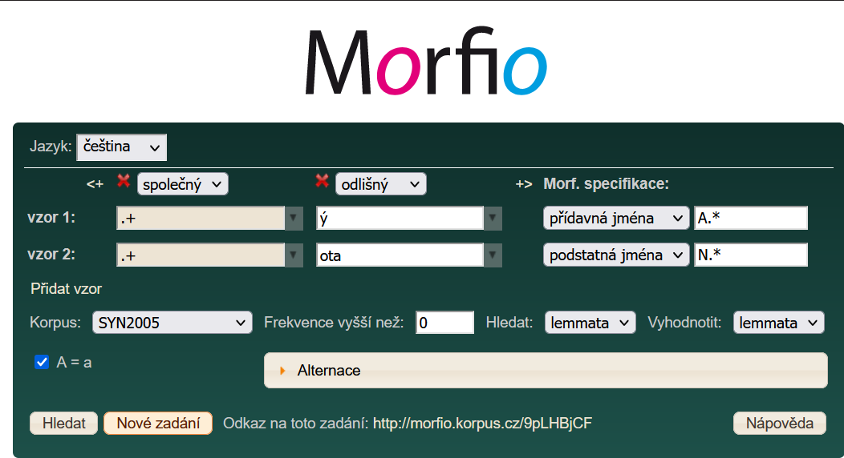
ý/ota

Slide 8
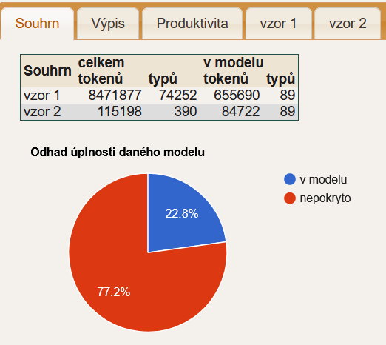
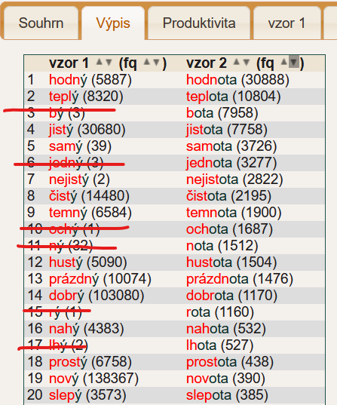
Přegenerované výsledky

Slide 9
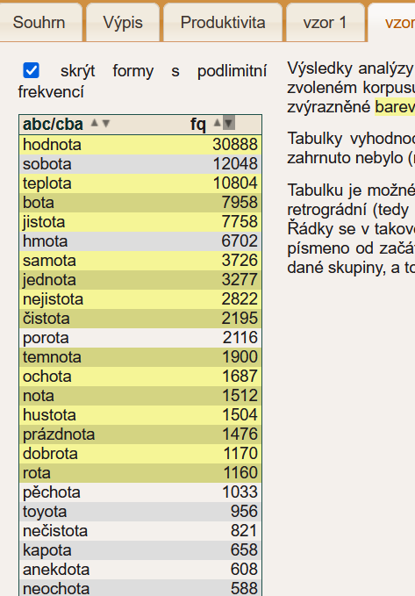
Rychle je patrný rozdíl mezi morfem a pouhým řetězcem (homonymie)

Slide 10
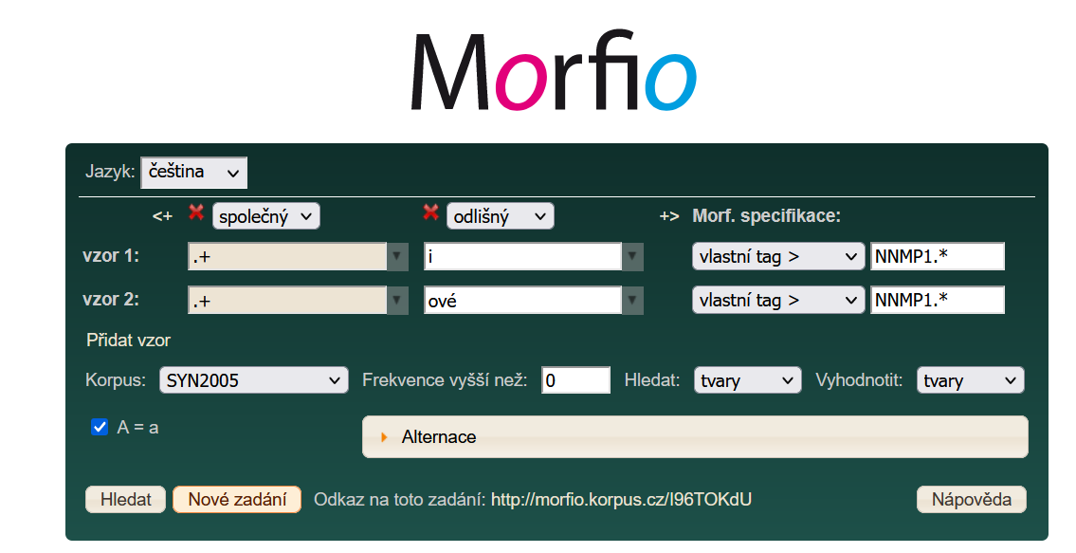
Varianty

Slide 11
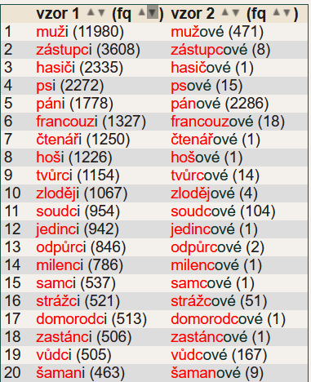
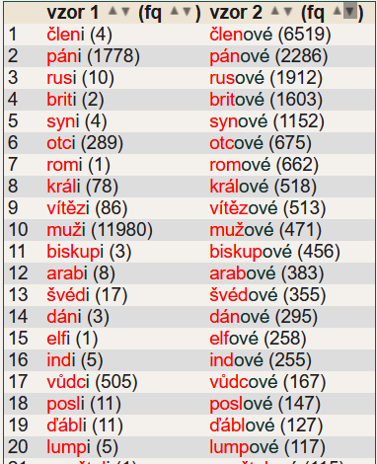
Podle frekvence vzor1/vzor2

Slide 12
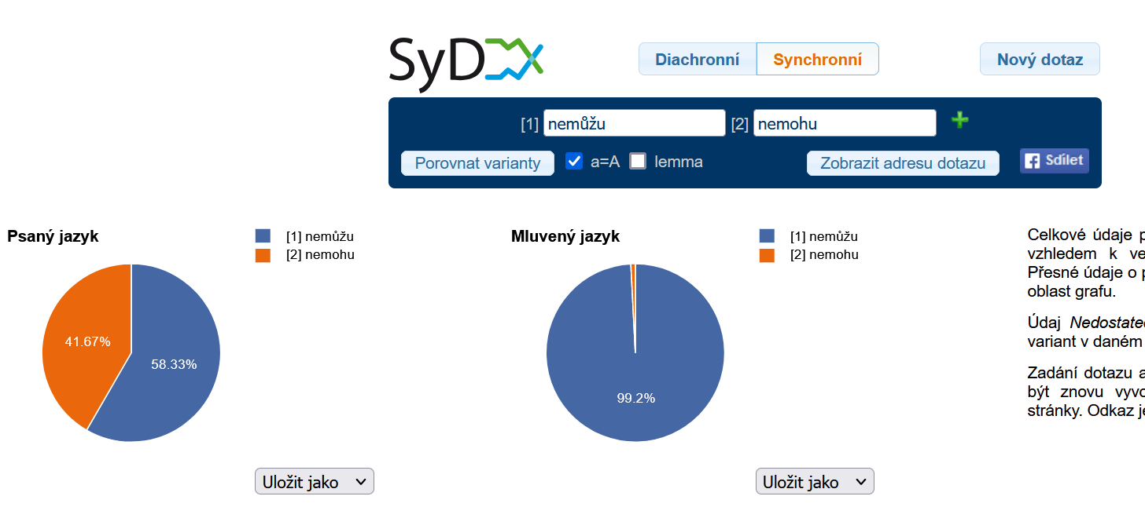
SyD

Slide 13
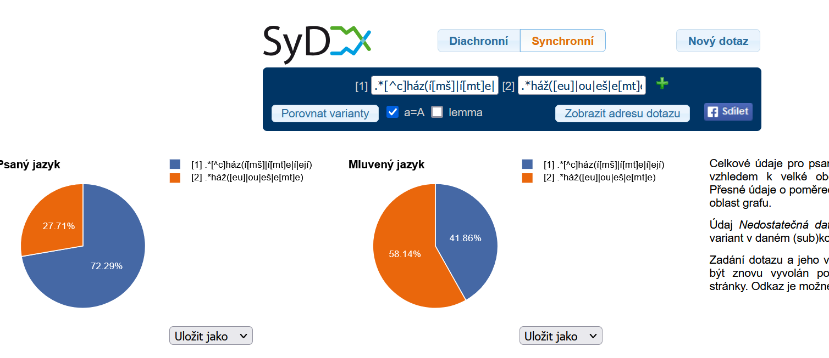
házíš/hážeš

Slide 14
Ukázka otázek v testu
Lze ve všech nástrojích, které nabízí rozhraní Kontext, pracovat se zadáním dotazu pomocí regulárních výrazů?
Vyber si jeden z nástrojů nabízených rozhraním KonText, který jsi vyzkoušel, a popiš úkol, který tě zaujal.
Které z nástrojů nabízených rozhraním KonText nabízejí data čerpaná z paralelního korpusu?
Jaká jsou omezení funkcí, které porovnávají data z psaných a mluvených korpusů?

